Slide 1
Evaluación de Sistemas Informáticos
Grupo de Laboratorio 07
Esteban Pellejero, Sergio
González Bravo, Miguel
González Pérez, Daniel
Rabadán Martín, Borja

Slide 2
Práctica 1 – parte 1
Realización de pruebas de carga contra un servidor con páginas estáticas y dinámicas.
Herramientas y utilidades:
  SAR
  Apache Benchmark
  Scripts propios
Métricas utilizadas:
  Peticiones por segundo al servidor: productividad.
  Tiempo por respuesta: tiempo que el servidor tarda en servir una página.
  Tiempo de ejecución de pruebas: tiempo que tarda AB en ejecutar las pruebas.
  Tasa de error de peticiones: cantidad de fallos al servir las páginas, para medir la fiabilidad.

Slide 3
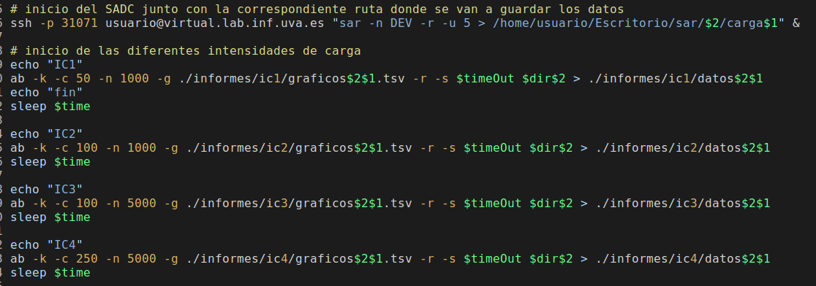
1.1 Pruebas con Apache Benchmark
Realizadas sobre páginas estaticas y dinámicas. Lanzadas mediante un script escrito en bash. No usamos SAR.

Slide 4
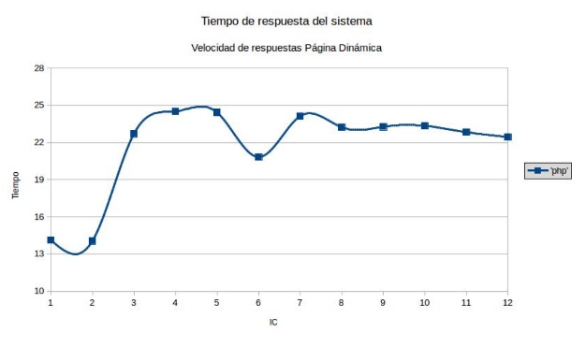
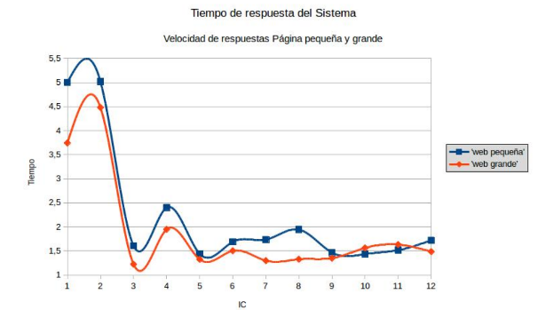
1.1 AB - Productividad
  Buen rendimiento para las páginas estáticas. Da igual la imagen. Diferentes niveles de memorias cachés.
  En general, mal rendimiento para las páginas dinámicas. Carga del servidor.

Slide 5
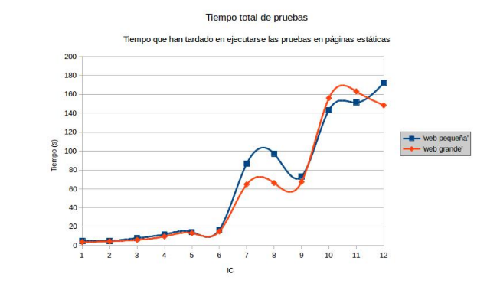
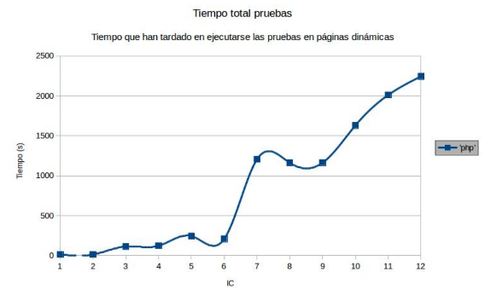
1.1 AB – Tiempo de respuesta
  Las pruebas aumentan a medida que lo hacen la intesidad de carga. Sobrecarga de los recursos del servidor.

Slide 6
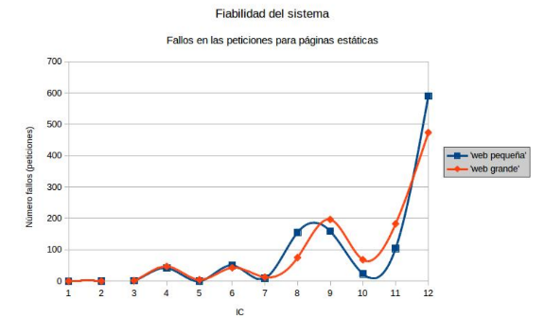
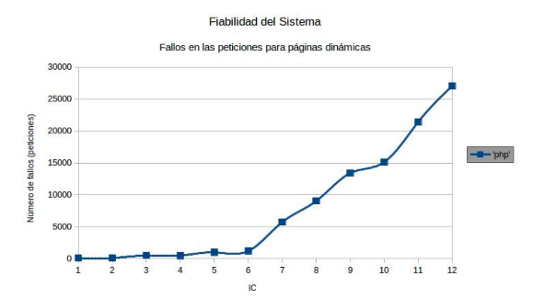
1.1 AB – Fiabilidad del sistema
Mayor grado de fiabilidad cuanto menor es la carga. Hiperpaginación, fallos de memoria → sobrecarga del servidor.

Slide 7
1.1 AB – Conclusiones
Las imágenes no afectan demasiado a la carga de las páginas estáticas. Al final simplemente son objetos enviados por el server.
Lo que importa en las páginas es la carga dinámica. Cuanto mayor sea la parte dinámica de nuestra página web, mayor sobrecarga habrá en el sistema para una cantidad de usuarios dados en un tiempo determinado.
Para mejorar la productividad de nuestro sistema podemos aumentar la memoria o la cpu. En principio la memoria suele ser un cambio mas barato que el procesador.

Slide 8
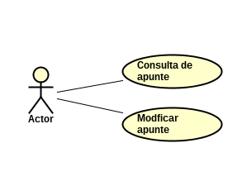
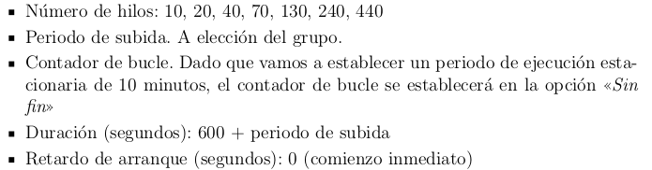
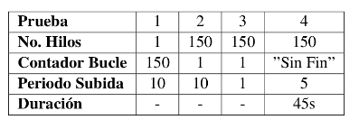
1.2 Pruebas con JMeter
Realizadas sobre WebCalendar.
Monitorización con ServerAgent (Perfmon).
Realizada sobre dos escenarios distintos.
Con 2 tipos de pruebas diferentes:
    > Pruebas de rendimiento.
    > Pruebas de capacidad.
Pruebas de rendimiento
Pruebas de capacidad

Slide 9
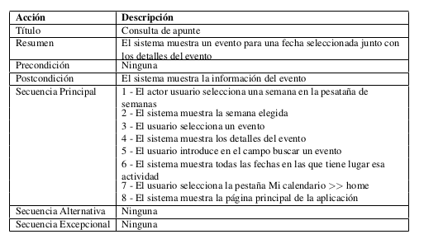
1.2 Jmeter – Consultar apunte
Escenario sencillo, el usuario simplemente mira algo en el servidor. Menor carga para el sistema.

Slide 10
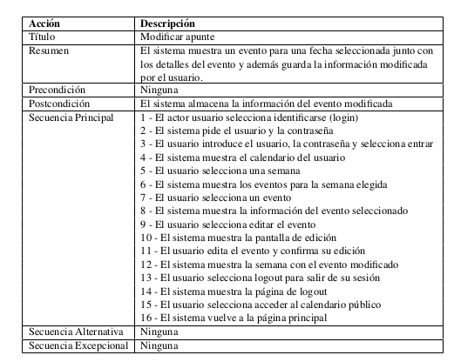
1.2 Jmeter – Modificar apunte
Escenario complejo, el usuario además de consultar, introduce o elimina información en el servidor. Mayor carga para el sistema.

Slide 11
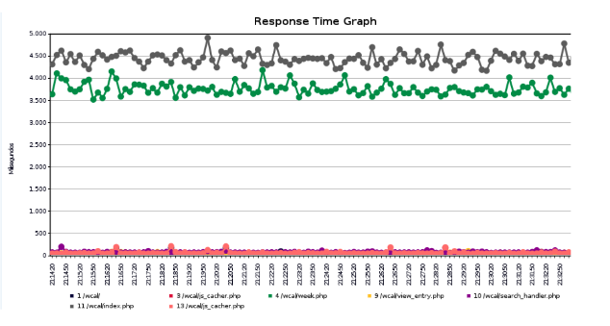
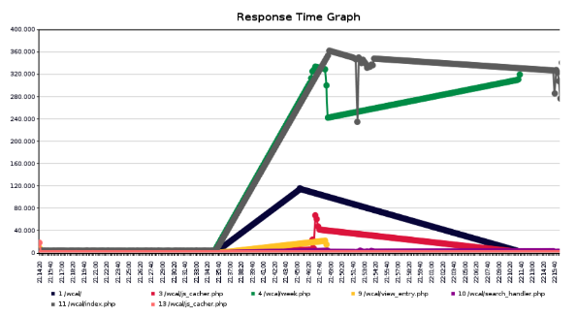
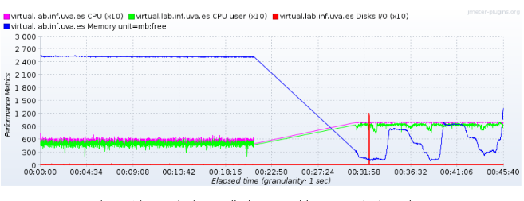
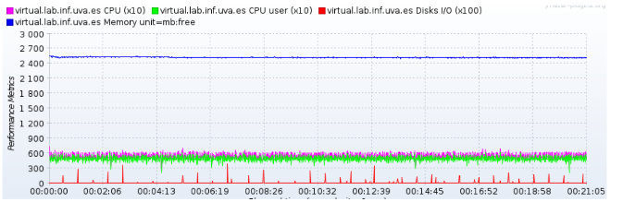
1.3 Jmeter – Resultados Escenario 1.1-1.2
1.1
1.2

Slide 12
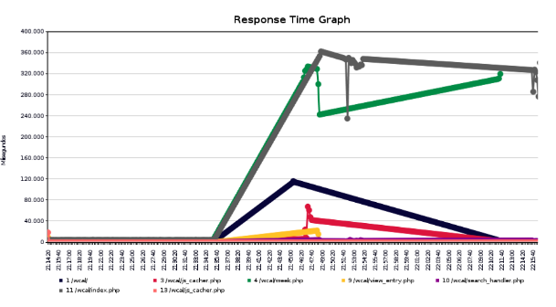
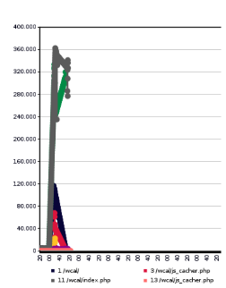
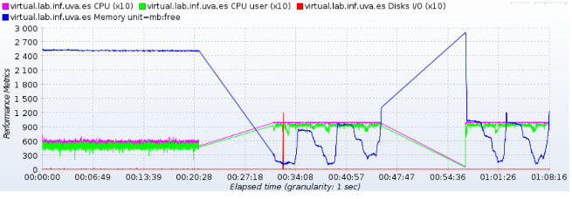
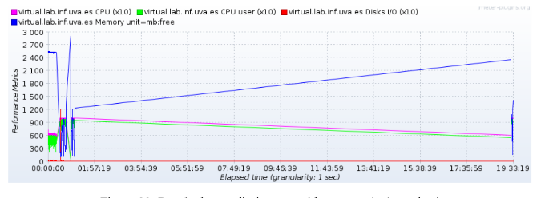
1.3 Jmeter – Resultados Escenario 1.3-1.4
1.3
1.4

Slide 13
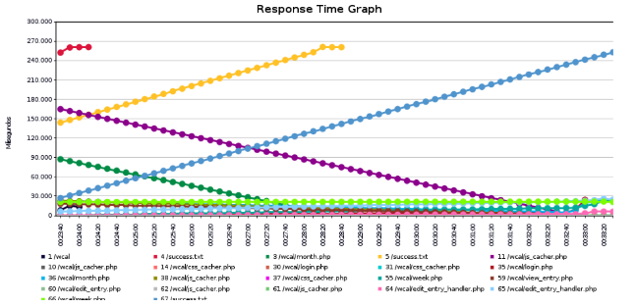
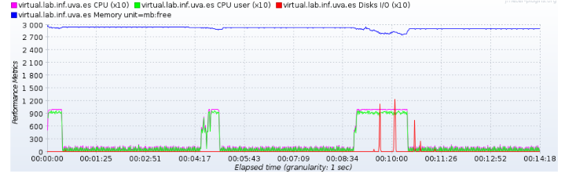
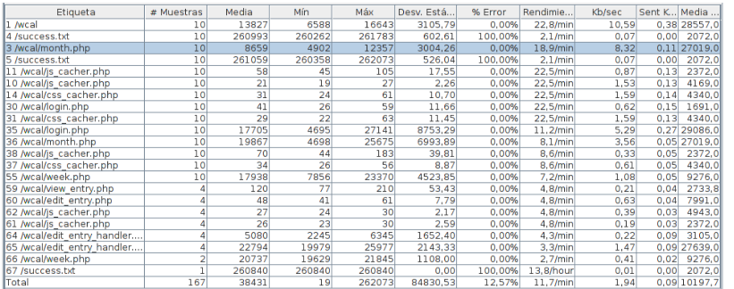
1.4 Jmeter – Resultados Escenario 2 – Carga baja
Usaremos cargas diferentes a las propuestas, para comprobar hasta donde soporta el sistema sin que empeore su rendimiento.
Partimos de 10 hilos, hasta llegar a 440 hilos distribuidas en 7 pruebas.
Prueba incial 10 hilos

Slide 14
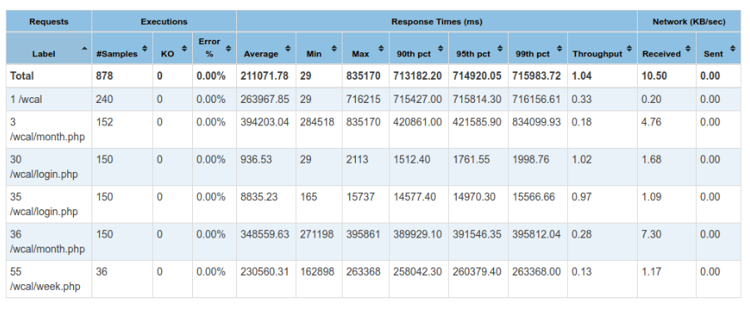
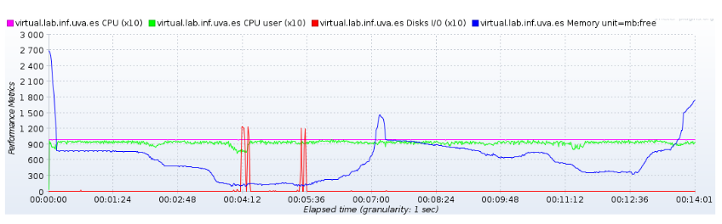
1.4 Jmeter – Resultados Escenario 2 – Carga intermedia
Usaremos cargas diferentes a las propuestas, para comprobar hasta donde soporta el sistema sin que empeore su rendimiento.
Partimos de 10 hilos, hasta llegar a 440 hilos distribuidas en 7 pruebas.
Prueba intermedia con 240 hilos

Slide 15
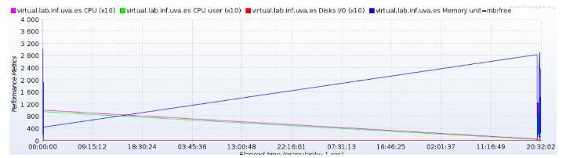
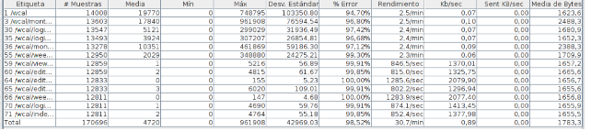
1.4 Jmeter – Resultados Escenario 2 – Carga Alta
Prueba final 440 hilos
El uso de CPU va bajando debido a los fallos y la memoria aumenta al intentar intentar cargar la paginas.
Gran cantidad de fallos al intentar servir las peticiones debido a la sobrecarga del sistema.

Slide 16
1.4 Jmeter – Conclusiones
El tiempo de respuesta aumenta en funcion de las peticiones.
Con gran carga de peticiones se dispara el servidor y no podria antender las demas peticiones de los clientes.
El sistema podria mejorarse mediante la mejora de memoria o la de la CPU, para evitar cuellos de botella. Incluso si se aumenta el disco, para algunos accesos pico, o reducir el tiempo que el sistema puede encontrarse en hiperpaginación.

Slide 17
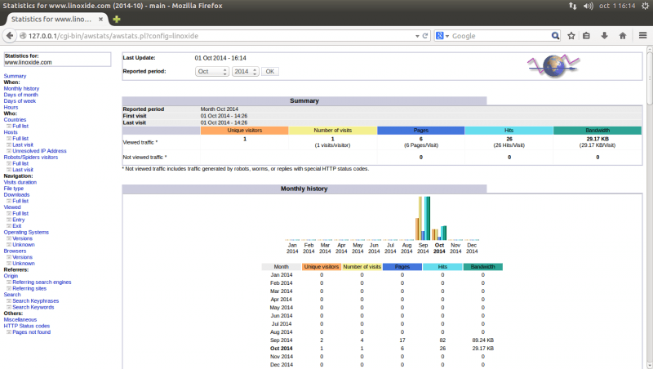
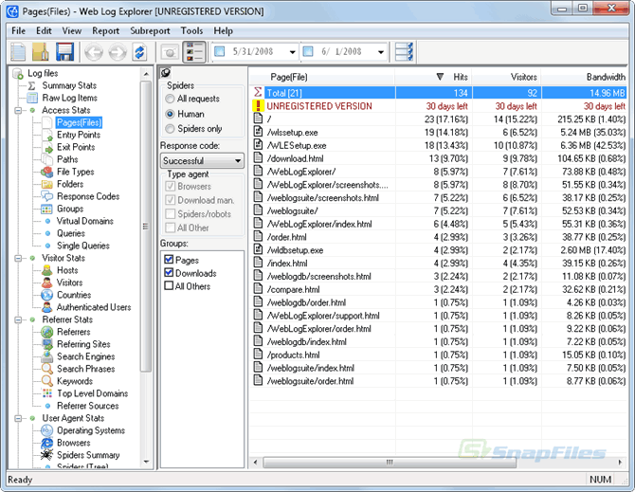
2.1 Práctica 2
Estudio de un fichero log de la universidad en un rango de tiempo (47 días).
Usamos herramientas(Web log explorer-AWStats) y scripts propios para su análisis.
Creamos un modelo de carga apartir de estos datos obtenidos.

Slide 18
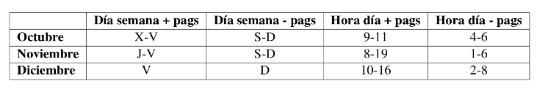
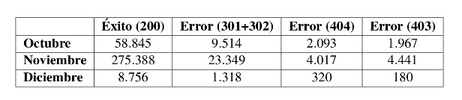
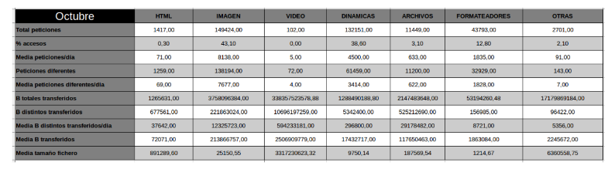
2.2 Análisis del servidor y tipos de archivos
Hemos observado que los fines de semana es cuando menos solicitudes al servidor y a primera hora de la mañana, debido a las clases.
El conjuntos de archivos transferido en la web han sido clasificado en 7 categorias, donde hemos tomado los valores mas relevante, tamaño, numero de acceso, etcétera.

Slide 19
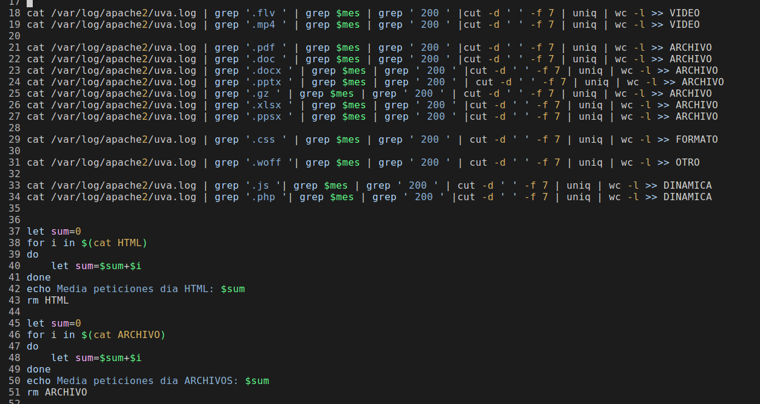
2.2 Análisis del servidor y tipos de archivos – Ejemplo Script

Slide 20
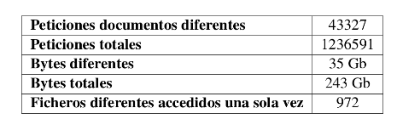
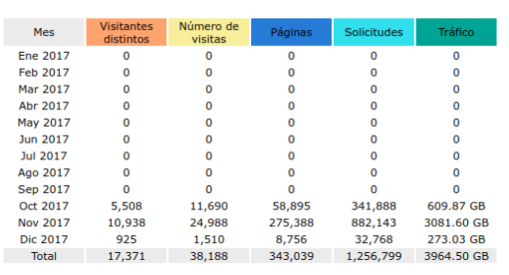
2.3 Estadísticas globales
Con AWStats nos permite ver los archivos mas solicitado por mes(Ademas de su tamaño).
47 dias de periodo de observación.
El promedio de las visitas son 8 minutos.
No podemos saber la procedencia de los visitantes suponemos que pertenecen al territorio español.

Slide 21
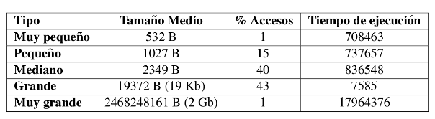
2.4 Caracterización de la carga y conclusión
Siguiendo una serie de procesos(filtrar gets, normalizar, quitar outliers, ectera) siguiendo las indicaciones de los apuntes obtenemos esta tabla.
Se aplica a unos parametros concretos
Los archivos de tipo video han sido mas solicitado → un gran capacidad de almacenamiento y de escritura/lectura
Las solictudes son de tipo dinamico → una mayor carga a nuestro servidor
El “Clustering” se podia haber mejorado su estudio y análisis

